Slide 1

Comparação entre Assembly e C/C++
Integrantes: Davi Serra, David Lopes, Gabriel ,Gabriel Henrique ,Gabrielle, Guilherme
Análise de desempenho, complexidade e código na Implementação de uma Calculadora

Slide 2

Introdução:
Objetivo: Comparar a implementação de uma calculadora simples em Assembly e C/C++
Critérios analisados: Complexidade do código, tempo de execução e dificuldade de desenvolvimento
Código disponível no GitHub
Assembly
C/C++
ChatGPT

Slide 3

O que é Assembly?
"Assembly: A Linguagem dos Bastidores"
É uma linguagem de baixo nível, praticamente o DNA do seu processador.
Você interage direto com registradores e memória – ou seja, você manda no hardware sem intermediários.
Permite um controle total e desempenho de ponta, mas exige atenção cirúrgica (e muita paciência).
Ideal para otimizações críticas e sistemas embarcados, mas não é para os fracos de coração!

Slide 4

O que é C/C++?
"C/C++: O Equilíbrio Perfeito"
Linguagens de médio/alto nível que oferecem abstração sem te deixar na mão.
Facilita a criação de sistemas robustos com uma sintaxe mais amigável e menos enrolação.
Possui um ecossistema vasto e repleto de bibliotecas, evitando que você tenha que reinventar a roda.
Combina desempenho decente com produtividade, perfeito para projetos que exigem potência sem o perrengue do Assembly.

Slide 5
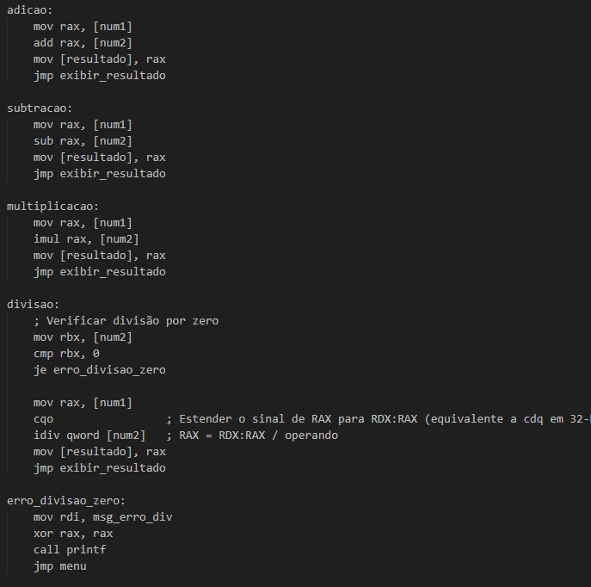
Implementação em Assembly: O Lado Bruto da Força
Mão na Massa com o Hardware:
Código que fala diretamente com o processador: cada instrução conta.
Desafios e Detalhes:
Erros podem custar caro – exige disciplina de cirurgião!
Ótimo para quem precisa de performance máxima e controle total.

Slide 6
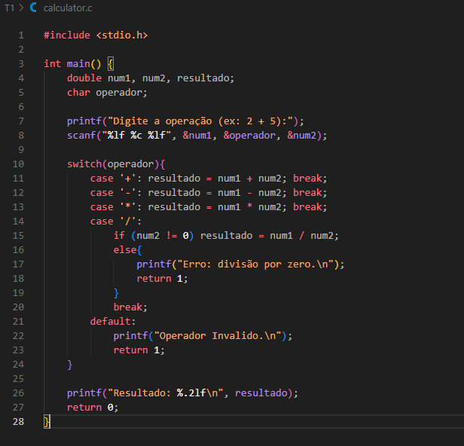
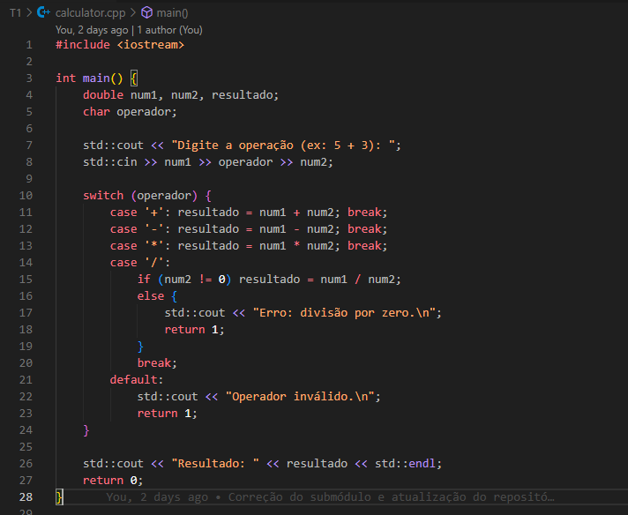
Implementação em C/C++: A Arte da Abstração
Código que Respira:
Uso de variáveis, funções e estruturas que facilitam a manutenção.
Vantagens na Prática:
Produtividade alta com uma pitada de desempenho (sem complicação exagerada).
Ideal para desenvolvimento ágil, mantendo um bom equilíbrio entre simplicidade e poder.

Slide 7

Comparação Direta: Assembly vs C/C++ :

Slide 8

Conclusão
Assembly
C/C++
Controlar ou Facilitar?
Assembly: para quem busca otimização extrema e tem paciência para detalhes.
C/C++: para quem valoriza produtividade e manutenção sem estresse.
Reflexão Final:
A escolha depende do projeto e do seu estilo de trabalho.

Slide 9


GitHub
Link para o repositório no GitHub

